Slide 1
Snooker billiárdjáték elemzése
Készítette: Lengyel Márk
Konzulens: Hollósi János

Slide 2
Témaválasztás motivációja, célkitűzés
Képfelismerés videófelvételről
Személyes ismeretek a billiárddal kapcsolatban
Snooker a hétköznapi billiárdhoz képest
Komplexitás
Játékterület, golyók
Notes:
Érdemes azzal indítani a prezentációt, hogy röviden ismerteti a hallgató miért választotta a témát. Pl. A téma adott volt, mert gyakornokként XY vállalatnál dolgozott vagy Saját ötletként fogalmazódott meg, hogy XY problémára egy alkalmazást fejlesszen a hallgató vagy XY tanszék témái között a hallgatónak megtetszett XY oktató által kiírt téma stb.
Ha dolgozat vállalati környezetben készült, nem kell a vállalatot részletesen bemutatni, hányan dolgoznak, hány részleg van stb. Csak a megvalósítás szempontjából releváns információkat mondjuk itt el a vállalatról. Pl. A fejlesztett szoftver egy 11 ezer fős vállalat 5000 dolgozóját szolgálja ki stb.
Nagyon fontos, hogy ITT tömören összefoglalva egyértelműen fogalmazza meg a hallgató mi volt a szakdolgozat indulásakor az elérendő cél (Célkitűzés) és egyből be is mutathatja a hallgató az elkészült „eredményt” pl. egy képernyőképpel alátámasztva (A ). Bátran lehet elmondani azt is, hogy menet közben változtak az igények vagy hogy sikerült elkészíteni a tervezett alkalmazást stb.

Slide 3





Fejlesztési környezet
Programozási nyelvek
Python
C++
Használt szoftverkönyvtárak
OpenCV
TensorFlow
Verziókezelés
GitHub
Notes:
Mindenképpen essék szó arról, hogy milyen módszereket, eszközöket, dokumentálási megoldásokat pl. UML modellező nyelv a specifikáció elkészítésére stb. alkalmazott a munka során a hallgató. Pl. ha ketten dolgoztak egy témán, azt is el kell mondani, hogyan osztották meg a munkát, milyen szoftverek alkalmaztak a csapatmunkára, változáskövetésre stb. Ezt követően a fejlesztési környezeteket felsorolva vagy egy ábra segítségével bemutatva ismertetni kell.

Slide 4
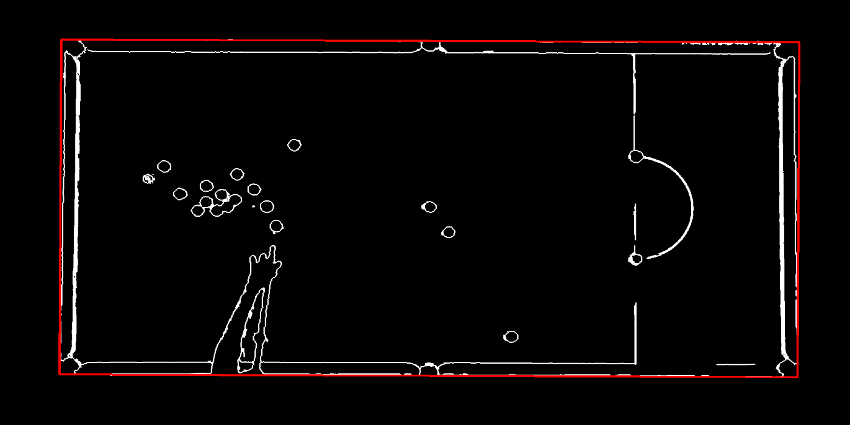
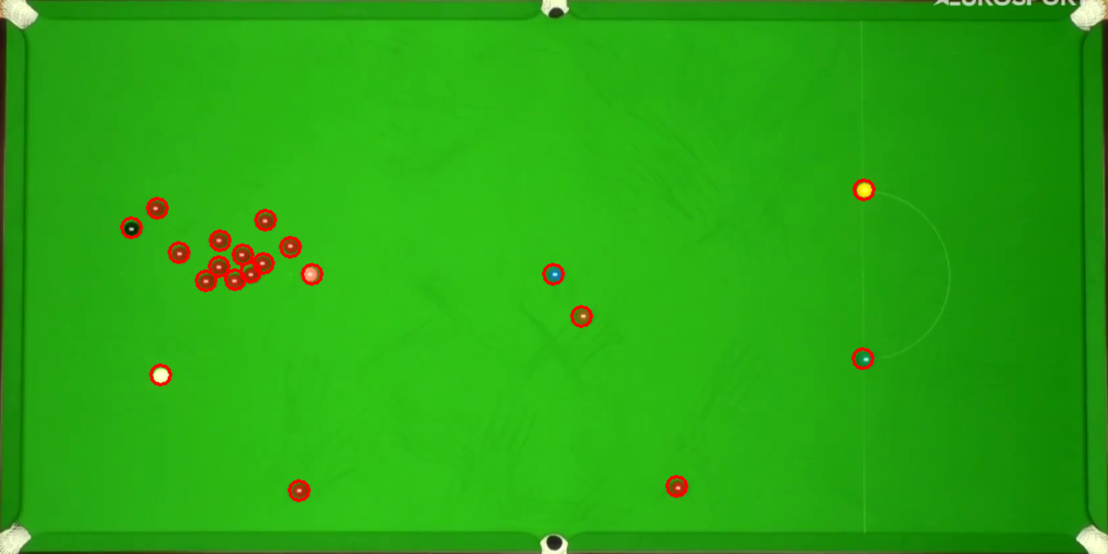
Tervezés
Fő lépések megtervezése
Az asztal felismerése
A golyók színének és helyzetének felismerése
Vizsgálati szempontok kiszámolása
Kihívást jelentő feladatok
A játékterület megtalálása
Piros golyók megkülönböztetése
Notes:
Ezt követően 3-6 slide-on ismertetni kell a megvalósítási folyamatot, a saját munkát kiemelve (pl. ha egy vállalatnál készült a munka, ahol egy projektcsapat tagként tevékenykedett a hallgató, pontosan legyenek megnevezve a hallgató által elkészített feladatok), bemutatva az eredményeket. A képernyőképek (ha vannak) sokat segíthetnek.

Slide 5
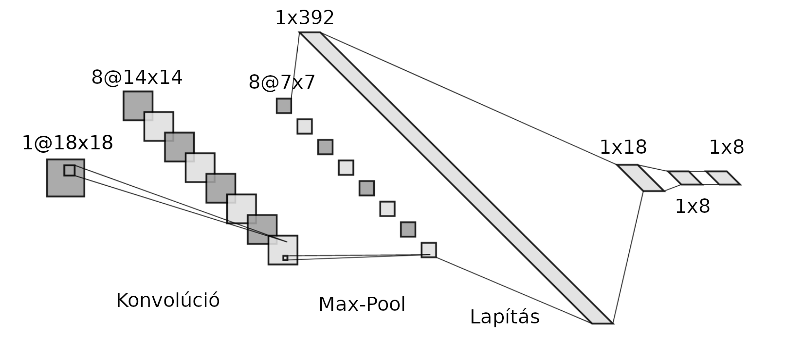
Neurális hálózat
Adatkészlet gyűjtése és rendezése
Hálózat tervezése és implementálása
Betanítás az adatkészlet segítségével
Notes:
Ezt követően 3-6 slide-on ismertetni kell a megvalósítási folyamatot, a saját munkát kiemelve (pl. ha egy vállalatnál készült a munka, ahol egy projektcsapat tagként tevékenykedett a hallgató, pontosan legyenek megnevezve a hallgató által elkészített feladatok), bemutatva az eredményeket. A képernyőképek (ha vannak) sokat segíthetnek.

Slide 6
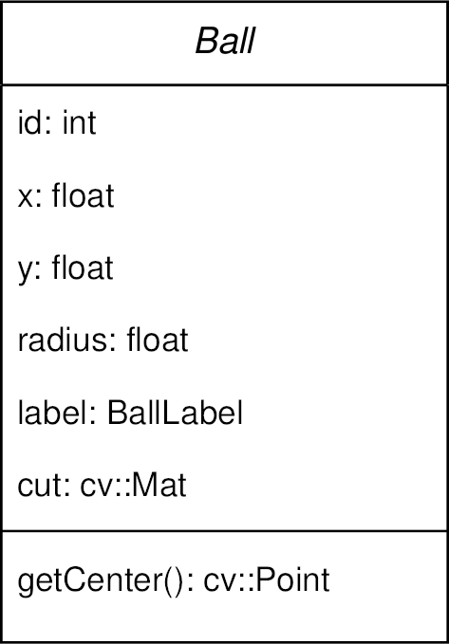
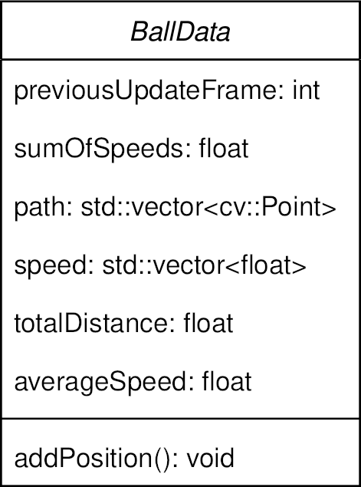
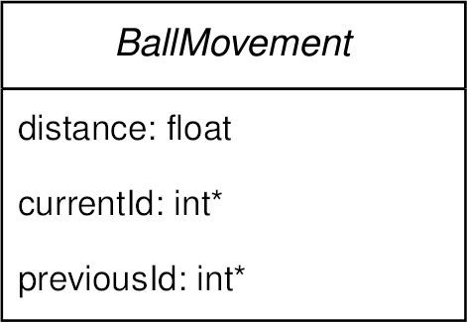
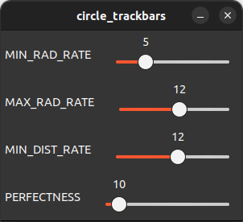
Felismerő program
A tervezés során kiválasztott megoldások implementálása
Egyes részek felbontása osztályokra és függvényekre
Összekötés a betanított neurális hálóval
Finomhangolási eszközök elkészítése
Notes:
Ezt követően 3-6 slide-on ismertetni kell a megvalósítási folyamatot, a saját munkát kiemelve (pl. ha egy vállalatnál készült a munka, ahol egy projektcsapat tagként tevékenykedett a hallgató, pontosan legyenek megnevezve a hallgató által elkészített feladatok), bemutatva az eredményeket. A képernyőképek (ha vannak) sokat segíthetnek.

Slide 7
Eredmények, tapasztalatok
Eredmények
Videófelvételről az asztal és golyók felismerése
Kezelőfelület a felismerés finomhangolására
További konfigurálást segítő funkciók
Tapasztalatok
Képkockák gyors feldolgozása
Szoftverkönyvtárak megismerése
Notes:
Összefoglalva ismertetni kell az elvégzett munkát, az elért eredményt, kiemelve a pozitív és negatív tapasztalatokat. Itt lehet megfogalmazni milyen tudással sikerült gazdagodni a munka során. Mutassuk be a szoftvert!

Slide 8
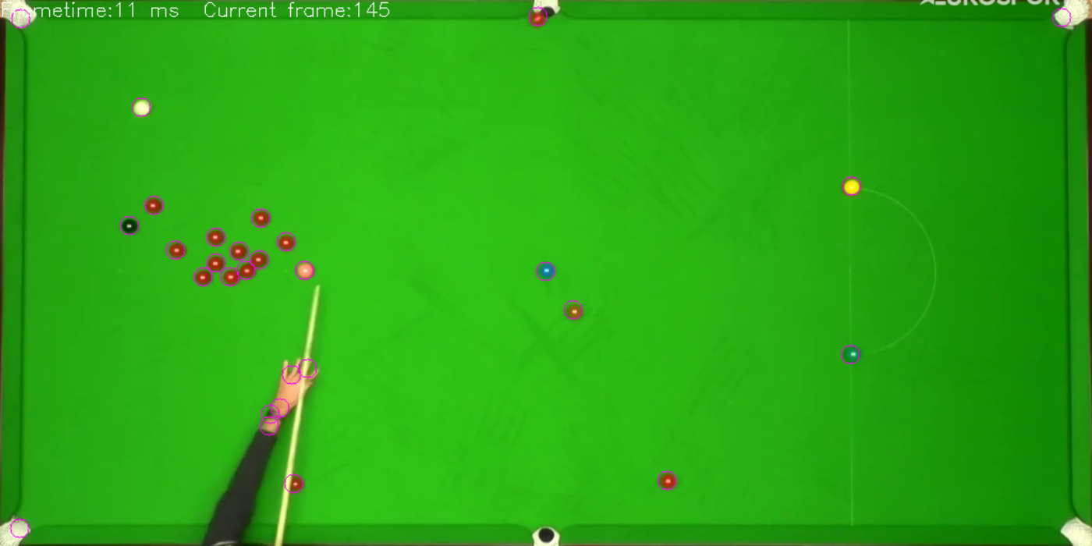
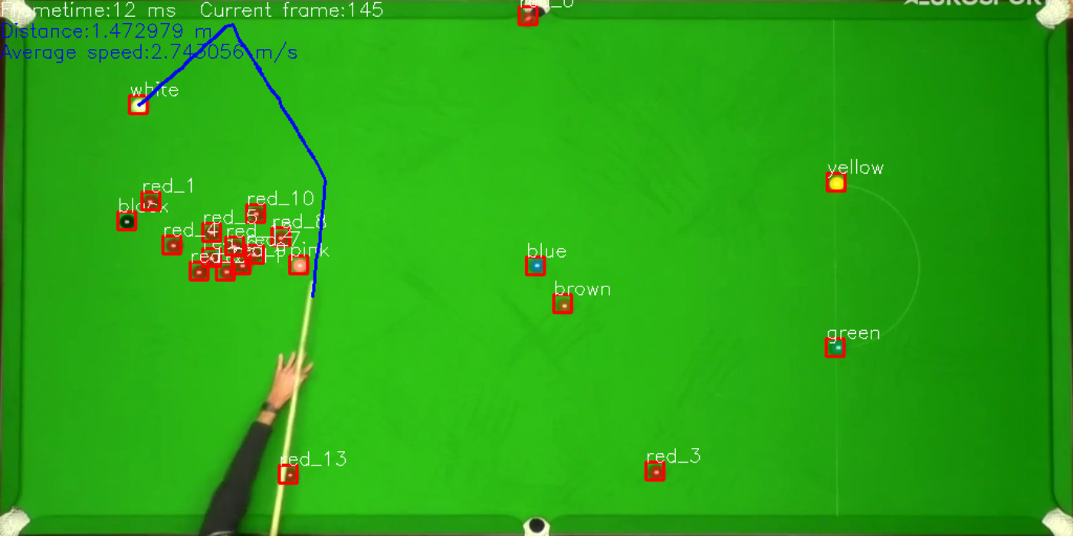
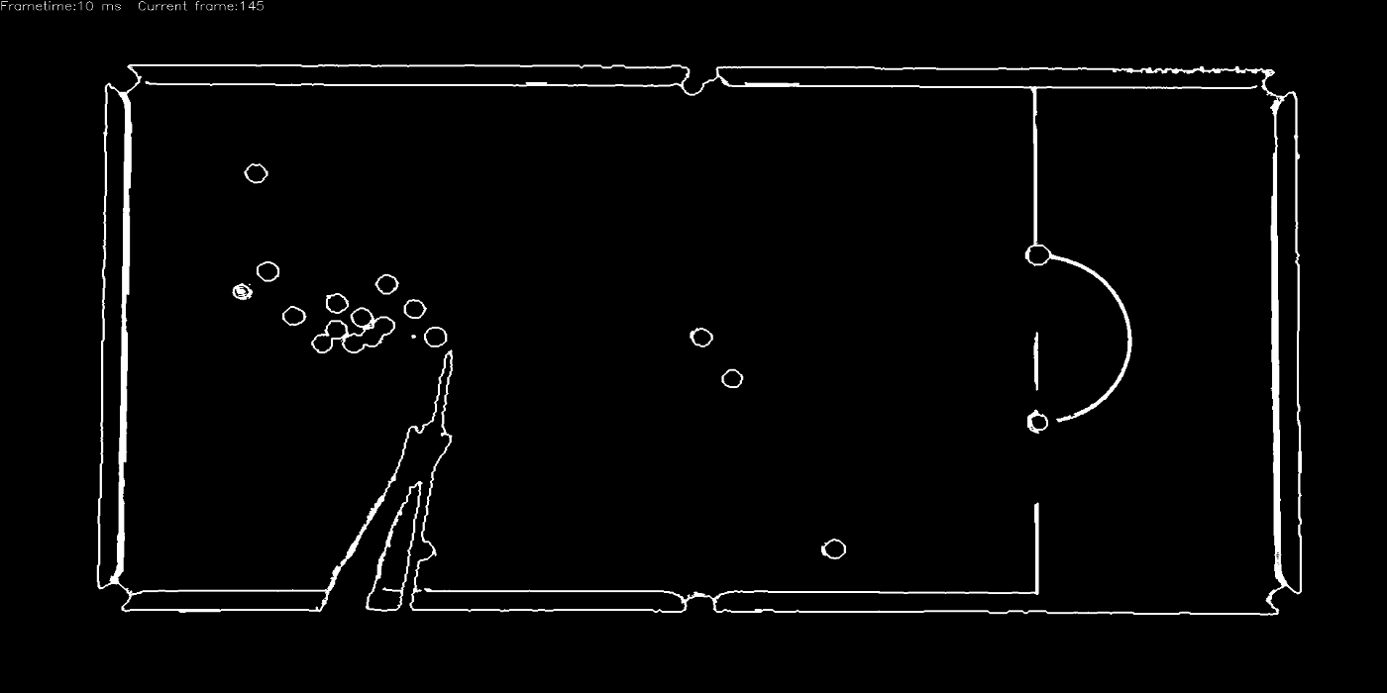
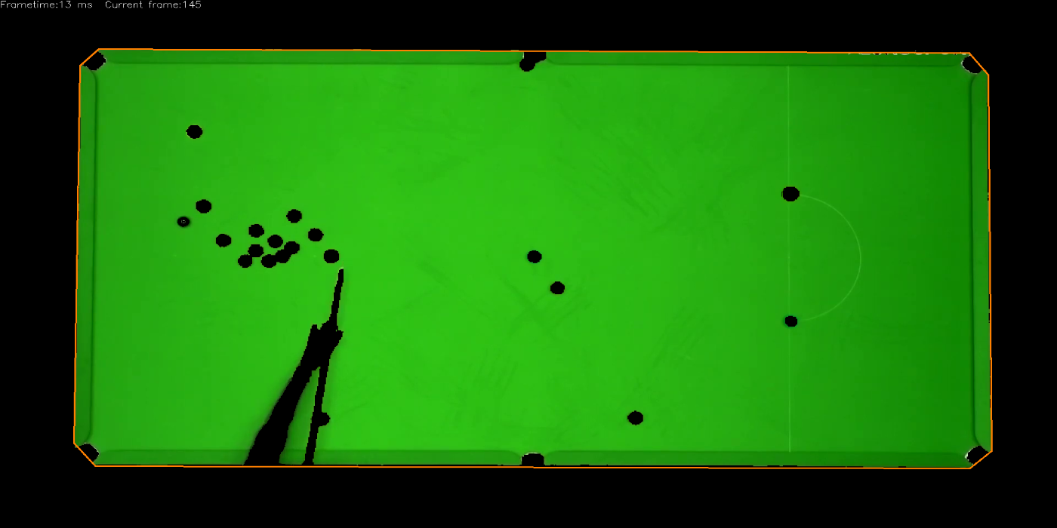

Slide 9
Továbbfejlesztési irányok
Pontosság javítása
Felhasználóbarátabb kezelő felület
Optimalizálás valós idejű felismeréshez
Notes:
Mindenképpen érdemes 1 slide erejéig röviden beszélni arról, hogyan lehetne tovább haladni a munkában. Milyen elképzelései vannak a hallgatónak az elkészült terméknek akár a fejlesztése, akár az üzemeltetése kapcsán. Ha valaki szoftverfejlesztési munkát végzett, aminek eredményeként egy felhasználói kör által használt szoftver jött létre, mindenképpen kell beszélni a bevezetés, üzemeltetési kérdésekről, kell lenni erre is elképzelésnek.

Slide 10
Köszönöm a figyelmet!

Slide 11
Bíráló által feltett kérdések
Az osztályozó konvolúciós neurális hálózaton kívül milyen más neurális hálózat alapú megoldást tudna javasolni a feladatra?
A hálózat tanításához alkalmazott tanítási paramétereket milyen módon határozta meg?
Milyen más funkciókkal bővítené programját a jövőben?
Notes:
1. Képfelismerés szempontjából sima DNN is elégséges lehet, továbbá az alkalmazás más részein lehet alkalmazni felismerést.
2. Néhány képfelismeréshez használt forrásból az alapok, a pontosításhoz pedig apró változtatásokkal hangolás.
3. Teljes pontszámlálás és az előzőekben említettek.

